Slide 1

3+3+3+3=12
4 kere 3= 12 eder
4 tane 3= 12 eder
4 tane kutu vardır. Her kutuda 3 uğur böceği vardır. 4x3=12
Notes:
www.egitimhane.com

Slide 2
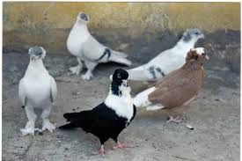
4 tane kutu vardır. Her kutuda 5 güvercin vardır.
5+5+5+5=20
4 tane 5= 20 eder
4 kere 5 = 20 eder
4x5=20 eder.

Slide 3
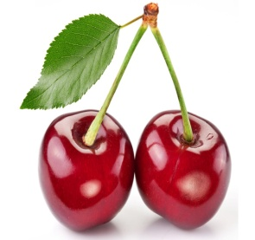
2+2+2+2+2+2=12
6 tane 2=12 eder
6 kere 2 = 12 eder
6x2=12

Slide 4

2+2+2+2=8
4 tane 2 =8 eder
4 kere 2= 8 eder.
4x2=8 eder

Slide 5
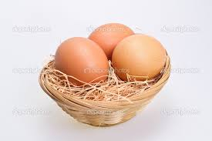
3+3+3+3+3+3=18
6 tane sepet vardır. Her sepette 3 yumurta vardır. 6 tane 3 = 18 eder.
6 kere 3 =18 eder
6x3=18

Slide 6
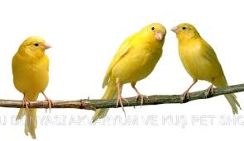
3+3+3+3+3+3+3+3=24
8 tane dal vardır. Her dalda 3 kuş vardır. 8 tane 3= 24 eder.
8 kere 3 = 24 eder
8x3=24
www.egitimhane.com

